Slide 1
Κατανεμημένα Συστήματα
Εισαγωγή
2017-2018
http://www.cslab.ece.ntua.gr/courses/distrib
Notes:
1

Slide 2
Διαδικαστικά
Διαλέξεις
Τετάρτη 15:15-18:00, Νέο Κτίριο Ηλεκτρολόγων, Αίθουσα 007
Διδάσκοντες
Καθ. Νεκτάριος Κοζύρης (Παλιό Κτίριο Ηλ. 2.1.7)
Δρ. Κατερίνα Δόκα (Παλιό Κτίριο Ηλ. 2.1.6)
Βαθμολογία
Εξαμηνιαία εργασία (πριν τα Χριστούγεννα) – 4 μονάδες
Εξέταση – 7 μονάδες

Slide 3
Βιβλία και Υλικό μαθήματος
Παρουσιάσεις των διαλέξεων
www.cslab.ece.ntua.gr/courses/distrib
Βιβλίο
Κατανεμημένα Συστήματα - Αρχές και Υποδείγματα, Andrew S. Tanenbaum, Maarten Van Steen, Εκδόσεις Κλειδάριθμος, κωδικός Ευδόξου: 13777
Βοηθητικά βιβλία
G. Coulouris. J Dollimore, T. Kindberg: Distributed Systems, Concepts and Design
N. Lynch: Distributed Algorithms

Slide 4
Απορίες
Για οποιαδήποτε απορία ή διευκρίνιση
Δρ. Κατερίνα Δόκα
Παλιό Κτίριο Ηλ. 2.1.6
katerina@cslab.ece.ntua.gr
Γραφτείτε στη λίστα του μαθήματος!!
http://lists.cslab.ece.ntua.gr/mailman/listinfo/distrib

Slide 5
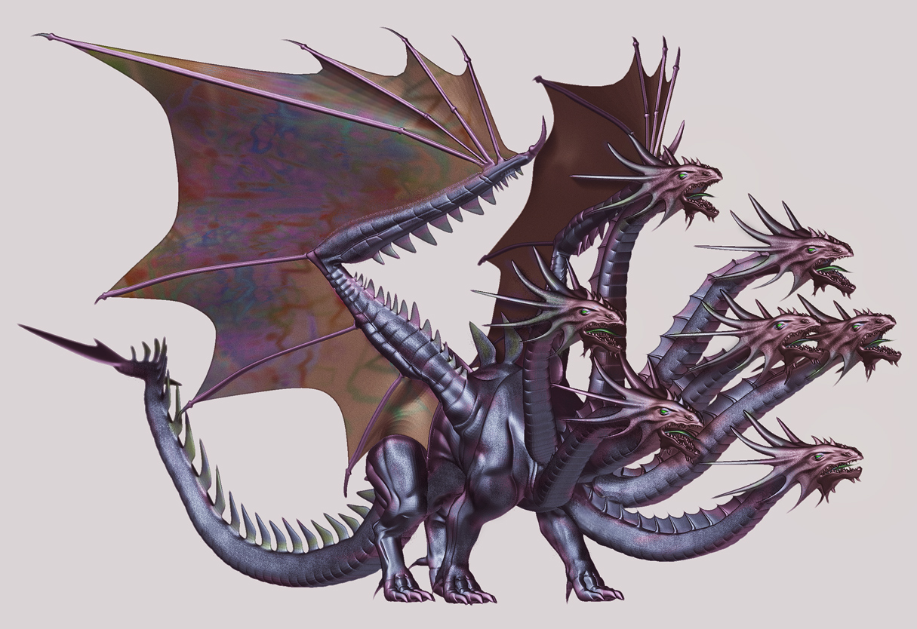
Τι είναι ένα κατανεμημένο σύστημα;

Slide 6
Ορισμός
«Το κατανεμημένο σύστημα είναι μια συλλογή από αυτόνομους υπολογιστές που συνδέονται μεταξύ τους μέσω ενός δικτύου και χρησιμοποιούν ειδικά σχεδιασμένο λογισμικό για την παροχή ενοποιημένων υπολογιστικών υπηρεσιών .» (G. Coulouris)
«Σε ένα τέτοιο σύστημα οι διεργασίες που εκτελούνται από τους δικτυωμένους υπολογιστές επικοινωνούν μεταξύ τους και συντονίζουν τις κινήσεις τους μόνο μέσω ανταλλαγής μηνυμάτων.» (G. Coulouris)

Slide 7
Κίνητρο
Διαμοιρασμός πόρων
Υλικό
Λογισμικό
Δεδομένα

Slide 8
Διαμοιρασμός Υλικού
Υπολογιστική ισχύς (CPU): Κάθε είδους εξυπηρετητής, εξυπηρετητές υπολογισμών σε αρχιτεκτονικές thin client, εφαρμογές τύπου SETI@home
Περιφερειακά : εκτυπωτές, scanners, επιστημονικά όργανα
Αποθηκευτικός χώρος: μνήμη (proxy server), δίσκος (file/DB server)
Μέσο μετάδοσης: Ασύρματα ή ενσύρματα φυσικά δίκτυα

Slide 9
Διαμοιρασμός λογισμικού/δεδομένων
Ιστοσελίδες, είτε στατικές (π.χ. το υλικό μιας διάλεξης), είτε δυναμικές (π.χ. για την υποστήριξη web-banking)
Εφαρμογές, π.χ. μια μηχανή αναζήτησης στο Διαδίκτυο
Βάσεις Δεδομένων, π.χ. Γεωγραφικές ΒΔ για συστήματα εντοπισμού θέσης, μουσική στο iTunes, επεισόδια του Game of Thrones
Αρχεία, σε έναν file server

Slide 10
Βασικά Χαρακτηριστικά
Τα βασικά χαρακτηριστικά των κατανεμημένων συστημάτων είναι
Ταυτοχρονισμός των στοιχείων που συμμετέχουν
Έλλειψη καθολικής εικόνας του χρόνου
Απουσία κοινόχρηστης μνήμης
Ενδεχόμενο σφάλματος σε κάθε στοιχείο

Slide 11
Γιατί είναι hot τώρα;
Δίκτυα
Επεξεργαστές
Μνήμη
Αποθηκευτικά μέσα
Notes:
In 1976, Robert Metcalfe presented the concept of the ethernet, 1976: 3Mbps Σήμερα:
Processors Computers got smaller, cheaper, faster, and more power efficient. A room that used to be able to hold one large computer can now be filled with racks of tens of thousands of computers

Slide 12
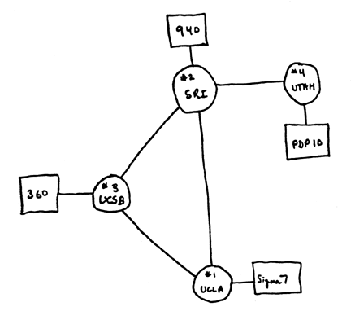
To Internet - 1969

Slide 13
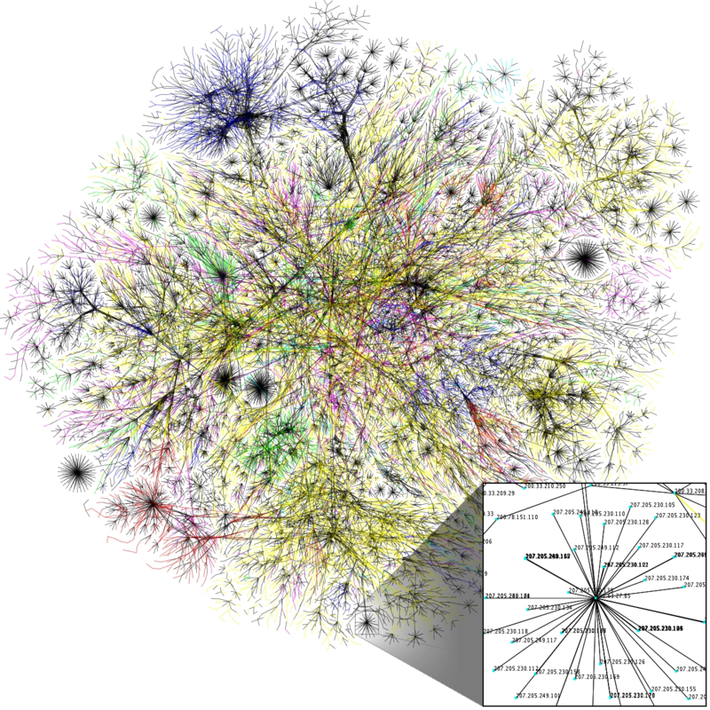
Το Ιnternet - σήμερα
>10^9 nodes

Slide 14
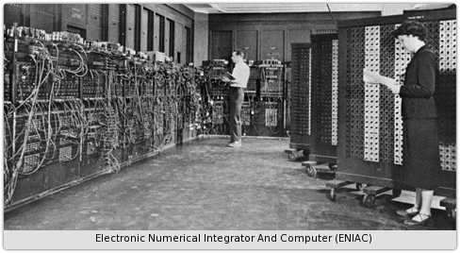
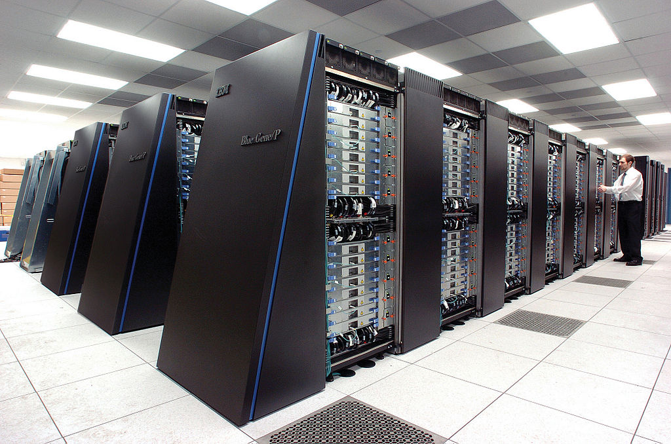
Επεξεργασία
ENIAC: 1 processor
Blue Gene: 250K processors
Notes:
Processors Computers got smaller, cheaper, faster, and more power efficient. We can fit more of them in a given space and we can afford to do so, both in terms of cost and power. Microprocessors became the leading drivers of advances in computer architecture. A room that used to be able to hold one large computer can now be filled with racks of tens of thousands of computers. Their price often ranges from less than ten to a few thousand dollars instead of several million dollars. Computers have been getting faster. Network communication takes computational effort. Network packets often need to have their checksums verified, contents decrypted, and data parsed. A slow computer will spend a greater fraction of its time working on communicating rather than working on the user’s program. Given the low performance and high cost of computers in the past, networking just was often not viable on many microprocessors; protocols such as TCP/IP were burdensome and protocols involving encryption and complex parsing could tax the processor to the point where it could perform no useful work.

Slide 15
Μνήμη
1977: 256KB, $32000/MB μνήμης
σήμερα: 8GB, 0.5 cent/MB μνήμης
Notes:
Average prices were around $32,000 per megabyte By 2012, DRAM prices were under half a penny per megabyte

Slide 16
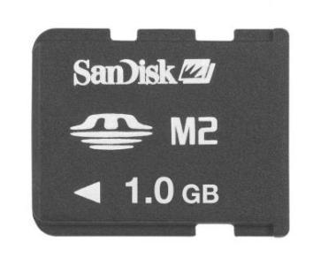
Αποθηκευτικός χώρος
Notes:
A personal computer in 1977 wouldn’t have hard disks and one would shuffle 360 KB floppy disks in and out of the computer. A MITS Altair floppy disk kit cost $1,480 and disks cost $4.25 each. You’d need 2,713 of them, and over $11,000, to get a gigabyte of storage
over $11,000, to get a gigabyte of storage. In 2012, a 2 TB SATA disk drive can be purchased for under $100

Slide 17
Γιατί τα θέλουμε;
Αναλογία τιμής/επίδοσης
Δεν είναι εύκολη η κλιμάκωση multi-processor
Κάποιες εφαρμογές είναι κατανεμημένες εκ φύσεως
Διαδραστική επικοινωνία
Messaging, file/photo/video sharing, gaming, telephony
Απομακρυσμένο περιεχόμενο
Web browsing, BitTorrent
Κινητοί χρήστες
Laptops, smart phones, tablets
Αξιοπιστία
Σταδιακή αύξηση αναγκών
Notes:
Price/performance ratioYou don’t get twice the performance for twice the price in buying computers. Processors are only so fast and the price/performance curve becomes nonlinear and steep very quickly. With multiple CPUs, we can get (almost) double the performance for double the money (as long as we can figure out how to keep the processors busy and the overhead negligible).
Distributing machines may make senseIt makes sense to put the CPUs for ATM cash machines at the source, each networked with the bank. Each bank can have one or more computers networked with each other and with other banks. For computer graphics, it makes sense to put the graphics processing at the user’s terminal to maximize the bandwidth between the device and processor.
Cooperative and social networkingUsers that are geographically separated can now work and play together. Examples of this are plenty: distributed document systems, audio/video conferencing, email, multiplayer games, auctions, and social networks.
Increased reliabilityIf a small percentage of machines break, the rest of the system remains intact and can do useful work.
Incremental growthA company may buy a computer. Eventually the workload is too great for the machine. The only option is to replace the computer with a faster one. Networking allows you to add on to an existing infrastructure.
Remote servicesUsers may need to access information held by others at their systems. Examples of this include web browsing, remote file access, and programs such as BitTorrent to retrieve large files.
MobilityUsers move around with their laptop computers and smartphones. It is not feasible for them to carry all the information they need with them.

Slide 18
Trivia
Movie rendering:
H ταινία Disney Cars 2 χρειαζόταν 11.5 ώρες rendering για κάθε frame
To Monsters University απαιτούσε 29 ώρες για κάθε frame
Συνολικός χρόνος: πάνω από 100 εκατομμύρια CPU hours, 5Κ AMD processors
Google
Εξυπηρετεί πάνω από 40,000 αναζητήσεις το δευτερόλεπτο
Δεικτοδοτεί >50 δις σελίδες
Χρησιμοποιεί χιλιάδες servers για να επιστρέψει απάντηση σε λιγότερο από δευτερόλεπτο
Για τη δεικτοδότηση 50 εκατομ. Σελίδων
1999: ένας μήνας
2012: ένα λεπτό

Slide 19
Προκλήσεις
Είναι δύσκολο να σχεδιάσεις και να υλοποιήσεις ένα κατανεμημένο σύστημα γιατί:
Εμπλέκεται μεγάλος αριθμός υπολογιστών
Google: 4K
Yahoo!: 4K
Akamai: 70K
Facebook: 60K
Οι υπολογιστές αποτυγχάνουν
Yahoo!: 50 μηχανήματα αποτυγχάνουν κάθε μέρα (στα 20Κ)
Google: 1 δίσκος αποτυγχάνει ανά 6 ώρες (στους 16Κ)
Lamport: “You know you have a distributed system when the crash of a computer you’ve never heard of stops you from getting the work done”.
Notes:
content delivery network
operates a network of servers around the world and rents capacity on these servers to customers who want their websites to work faster by distributing content from locations close to the user.

Slide 20
Και εμένα τι με νοιάζει;
Μπορεί να είσαι ο επόμενος Turing Award winner
Leslie Lamport, Turing Award 2013
Μπορείς να πιάσεις δουλειά στην Amazon
O W. Vogels σε blog post για θέσεις στο group του:
“What kind of things am I looking for in you? You know your distributed systems theory.”
Τα χρησιμοποιείς καθημερινά και δεν το ξέρεις!
Notes:
Τα περισσότερα κρίσιµα σύγχρονα υπολογιστικά συστήµατα είναι κατανεµηµένα. � Τραπεζικά δίκτυα, Internet, Mobile and Wireless Systems � Το Turing Award 2013 απονεµήθηκε στον Leslie Lamport για την δουλειά του στα Κατανεµηµένα Συστήµατα: � ‘‘For fundamental contributions to the theory and practice of distributed and concurrent systems, notably the invention of concepts such as causality and logical clocks, safety and liveness, replicated state machines, and sequential consistency’’.

Slide 21
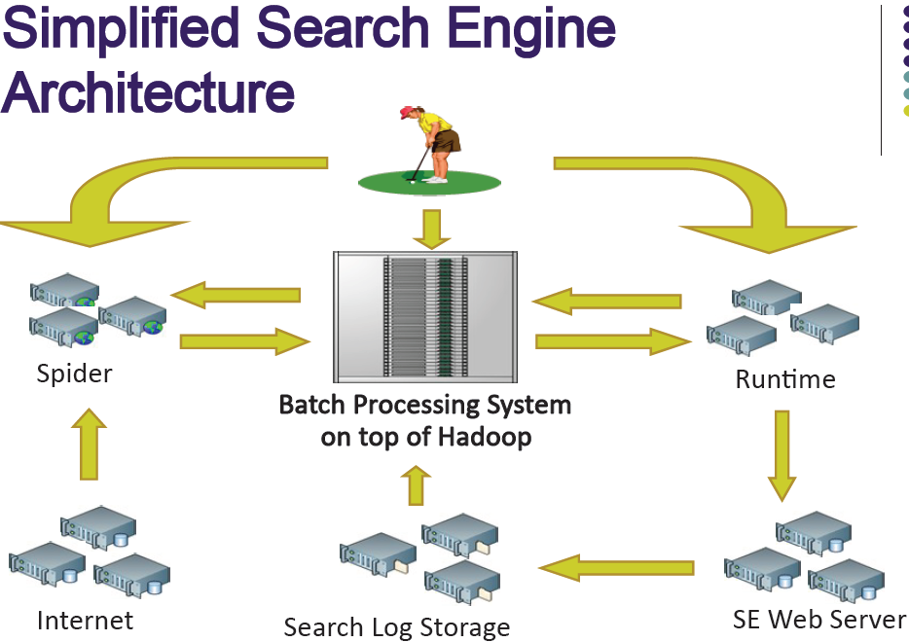
Google Web Search
Google File System
BigTable
Chubby
MapReduce
Notes:
In Google's distributed search system, each computer involved in indexing crawls and reviews a portion of the Web, taking a URL and following every link available from it (minus those marked for exclusion). The computer gathers the crawled results from the URLs and sends that information back to a centralized server in compressed format. The centralized server then coordinates that information in a database , along with information from other computers involved in indexing.
When a user types a query into the search field, Google's domain name server ( DNS ) software relays the query to the most logical cluster of computers, based on factors such as its proximity to the user or how busy it is. At the recipient cluster, the Web server software distributes the query to hundreds or thousands of computers to search simultaneously. Hundreds of computers scan the database index to find all relevant records. The index server compiles the results, the document server pulls together the titles and summaries and the page builder creates the search result pages.

Slide 22
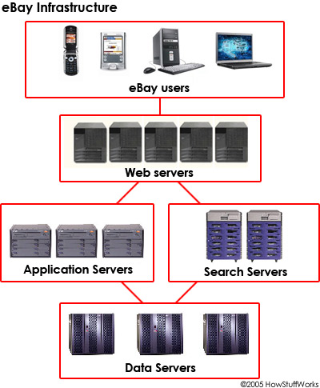
ebay
Notes:
When you're on the eBay Web site and you click on a listing for a Persian rug, your computer talks to Web servers, which talk to application servers, which pull data from storage servers so you can find out what the latest bid price is and how much time is left in the auction. eBay has local partners in many countries who deliver eBay's static data to cut down on download time, and there are monitoring systems in 45 cities around the world that constantly scan for problems in the network.

Slide 23
Τι πρέπει να ξέρω;
Δίκτυα υπολογιστών
Βασικές έννοιες (IP, DNS, TCP, κλπ)
Λειτουργικά συστήματα
Συγχρονισμός διεργασιών
Προγραμματισμός
Εμπειρία με threads, sockets, synchronization primitives, κλπ.
Notes:
Μαθήµατα που σχετίζονται µε τα Δίκτυα Υπολογιστών: � Μας ενδιαφέρει πώς πραγµατοποιείται η µεταφορά µηνυµάτων. � Δεν µας ενδιαφέρει πώς επεξεργαζόµαστε τα πακέτα. � Στο µάθηµα των Κατανεµηµένων Συστηµάτων: � Υποθέτουµε ότι υπάρχει ένας µηχανισµός αποστολής/παραλαβής µηνυµάτων. � Εστιάζουµε στις ιδιότητες των µηνυµάτων. � Σχεδιάζουµε συστήµατα που χρησιµοποιούν αυτά τα µηνύµατα
� Μαθήµατα που σχετίζονται µε τα Λειτουργικά Συστήµατα: � Οι πόροι είναι αξιόπιστοι. � Χειριζόµαστε τους πόρους χωρίς να µελετάµε περιπτώσεις σφαλµάτων. � Τα σφάλµατα είναι τοπικά και αντιµετωπίζονται εύκολα – π.χ. µε επανεκκίνηση. � Δεν υπάρχουν προβλήµατα συγχρονισµού – υπάρχει ένα καθολικό ϱολόι. � Στο µάθηµα των Κατανεµηµένων Συστηµάτων: � Η επικοινωνία µέσω δικτύου δεν είναι πάντα αξιόπιστη. � Μπορεί να µην γνωρίζουµε αν έχει συµβεί κάποιο σφάλµα. � Δεν υπάρχει ένα καθολικό ϱολόι – πώς συγχρονίζονται οι διεργασίες;
Στα Παράλληλα Συστήµατα: � Οι πολλαπλοί επεξεργαστές είναι τοποθετηµένοι στην ίδια υπολογιστική µονάδα. � Η επικοινωνία µεταξύ των επεξεργαστών είναι γρήγορη. � Δεν υπάρχουν προβλήµατα συγχρονισµού – υπάρχει ένα καθολικό ϱολόι. � Οι υπολογιστικές µονάδες είναι υψηλής ποιότητας – σπάνια αποτυγχάνουν. � Στο µάθηµα των Κατανεµηµένων Συστηµάτων: � Η επικοινωνία µέσω δικτύου δεν είναι πάντα γρήγορη. � Δεν υπάρχει ένα καθολικό ϱολόι – πως συγχρονίζονται οι διεργασίες; � Οι µονάδες δεν είναι απαραίτητο να προσφέρουν υψηλή αξιοπιστία

Slide 24
Τι θα μάθω;
Βασικά θέματα κατανεμημένων συστημάτων
Πώς επικοινωνούν οι κόμβοι ενός κατανεμημένου συστήματος;
Πώς ελέγχεται η πρόσβαση σε πόρους;
Πώς έρχονται σε συμφωνία πολλοί υπολογιστές για έναν κοινό σκοπό;
Πώς εντοπίζει ένας κόμβος πού βρίσκονται τα δεδομένα και πώς έχει πρόσβαση σε αυτά;
Πώς ανιχνεύονται τα σφάλματα;
Πώς εξακολουθεί να δουλεύει το σύστημα μετά από σφάλμα;
Με ποιον τρόπο τρέχω μια εργασία κατανεμημένα;

Slide 25
Επικοινωνία
What’s up?
Hey!

Slide 26
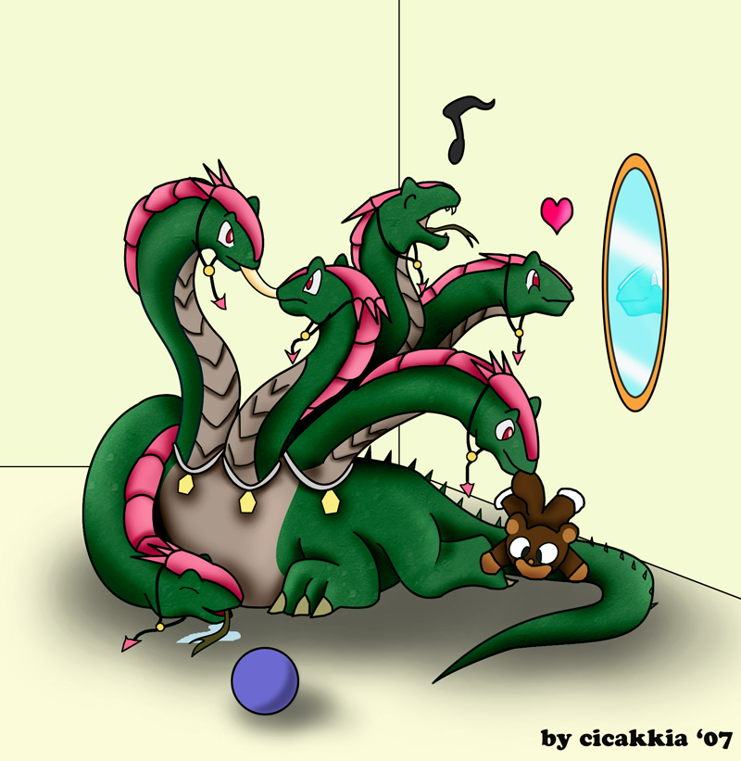
Ταυτοχρονισμός
I thought I was doing it…
I’m shaking my tail.
What? I’m doing it too!

Slide 27
Ομοφωνία
I want to shake my tail.
OK
No, I don’t want to.
No way!

Slide 28
Ανίχνευση Σφαλμάτων
I have a feeling that something went wrong…
zzz…

Slide 29
Αποθήκευση δεδομένων
Who has a brain?
I do.
I don’t.

Slide 30
Διαχείριση αντιγράφων
Taxibeat
beat

Slide 31
Ύλη Μαθήματος (1)
Εισαγωγή
Αρχιτεκτονικά μοντέλα
Συγχρονισμός
Φυσικά Ρολόγια
Λογικά Ρολόγια
Συγχρονισμός φυσικών και λογικών ρολογιών
Καθολικές Καταστάσεις
Κατανεμημένος Συντονισμός
Ομαδική επικοινωνία
Αλγόριθμοι Εκλογής Αρχηγού
Αλγόριθμοι Αμοιβαίου Αποκλεισμού
Κατανεμημένος αλγόριθμος ομοφωνίας Paxos

Slide 32
Ύλη Μαθήματος (2)
Δοσοληψίες
Ιδιότητες ACID
Έλεγχος ταυτοχρονισμού
Κλείδωμα 2 φάσεων
Διάταξη χρονοσφραγίδων
Αισιόδοξος έλεγχος ταυτοχρονισμού
Κατανεμημένες Δοσοληψίες
Ατομικές δοσοληψίες
2 phase commit
3 phase commit
Έλεγχος ταυτοχρονισμού κατανεμημένων δοσοληψιών
Αλγόριθμοι εντοπισμού αδιεξόδων
Ανάνηψη από σφάλματα

Slide 33
Ύλη Μαθήματος (3)
Αντίγραφα δεδομένων και διαχείρισή τους
Το θεώρημα CAP
Μοντέλα συνέπειας
Πρωτόκολλο gossip
Δίκτυα Ομότιμων Κόμβων (P2P)
Κατηγορίες Δικτύων P2P
Κατανεμημένοι Πίνακες Κατακερματισμού (DHT)
Βασικές λειτουργίες DHT
Παράδειγμα: το σύστημα Chord

Slide 34
Ύλη Μαθήματος (4)
Κατανεμημένα File Systems
Dropbox, Chubby, Google FS, HDFS
Μοντέλα Κατανεμημένης Επεξεργασίας
Προγραμματιστικό Μοντέλο Map-Reduce
Προγραμματιστικό μοντέλο Bulk Synchronous Parallel (BSP)

Slide 35
Κεντρικό μοντέλο
Παραδοσιακό σύστημα time-sharing
Η επικοινωνία δεν γίνεται μέσω δικτύου
Δεν κλιμακώνεται εύκολα
Όριο στον αριθμό CPUs ανά system bus
Μεγάλο contention για κοινόχρηστους πόρους
Notes:
A centralized model is one in which there is no networking. All aspects of the application are hosted on one machine and users directly connect to that machine. This is epitomized by the classic mainframe time-sharing system. The computer may contain one or more CPUs and users communicate with it via terminals that have a direct (e.g., serial) connection to it.
The main problem with the centralized model is that it is not easily scalable. There is a limit to the number of CPUs in a system and eventually the entire system needs to be upgraded or replaced. A centralized system has a problem of multiple entities contending for the same resource (e.g. CPUs for the system bus).

Slide 36
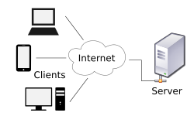
Μοντέλο πελάτη-εξυπηρετητή
Ο πελάτης στέλνει αιτήματα στον εξυπηρετητή
Ο εξυπηρετητής παρέχει πόρους ή υπηρεσίες στους πελάτες
Οι πελάτες δεν έχουν καμία μεταξύ τους επικοινωνία
+ Εύκολη υλοποίηση και διαχείριση
- Single point of failure, δεν κλιμακώνεται εύκολα
E-mail, www, ftp, DNS, κλπ.

Slide 37
Thick και thin clients
Δύο σχολές για τον διαχωρισμό του λογισμικού μεταξύ πελάτη και εξυπηρετητή
Thin client: O πελάτης εκτελεί το λιγότερο δυνατό processing. To βαρύ processing εκτελείται στον εξυπηρετητή
+ Λιγότερες απαιτήσεις σε hardware και τεχνολογία
+ Καθόλου διαχειριστικό κόστος
- Latency δικτύου
Thick client: Το μεγαλύτερο μέρος του processing στον πελάτη
+Υψηλές δυνατότητες-χαμηλό κόστος υπολογιστών
Notes:
An argument for thin-clients is that work is offloaded from the clients, allowing users to treat their systems as appliances and not hassle with administrative aspects or constant upgrades. In defense of thick-clients, computers and related peripherals are becoming ever faster and cheaper. What is the point of off-loading computation on a server when the client is amply capable of performing it without burdening the server or forcing the user to deal with network latencies?

Slide 38
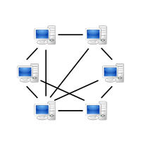
Το μοντέλο ομότιμων κόμβων (P2P)
Όλοι οι κόμβοι είναι ισότιμοι (και πελάτες και εξυπηρετητές)
Επικοινωνούν μεταξύ τους
+ Robustness, scalability, αυτό-οργάνωση
- Δύσκολη διαχείριση, ασφάλεια
BitTorrent, skype, κλπ.
Notes:
Οι κόμβοι μπορούν να εισέρχονται και να εξέρχονται από το σύστημα με
μεγάλη συχνότητα, χωρίς αυτό να επηρεάζει τη διαθεσιμότητα των
υπηρεσιών του συστήματος (λόγω πλεονασμού πόρων).
• Σε κάθε κόμβο υπάρχουν πόροι (π.χ. καταχωρημένα δεδομένα) οι οποίοι
είναι διαθέσιμοι, τμηματικά, στο δίκτυο από τη στιγμή της σύνδεσης του
κόμβου μέχρι την αποσύνδεσή του.
• Η πληροφορία των διαθέσιμων πόρων έχει μία δομή, που πρέπει ο κάθε
κόμβος να διαφημίσει στους γειτονικούς του, έτσι ώστε εκείνοι να είναι
σε θέση να την αντλήσουν διατυπώνοντας κατάλληλα αιτήματα.
• Τα αιτήματα για έναν πόρο διαχέονται μέσα στο δίκτυο και όλοι μαζί οι
κόμβοι που διατηρούν σχετική πληροφορία, τη στέλνουν πίσω στον
κόμβο που έθεσε το αίτημα ως μία συνολική απάντηση από το δίκτυο.
• Με αυτή την οργάνωση, εφαρμογές μεγάλης κλίμακας μπορούν να
υλοποιηθούν, καθώς η αποθήκευση, η επεξεργασία και το φορτίο
επικοινωνίας για την πρόσβαση στα δεδομένα κατανέμεται σε πολλά
υπολογιστικά συστήματα και συνδέσμους δικτύων.

Slide 39
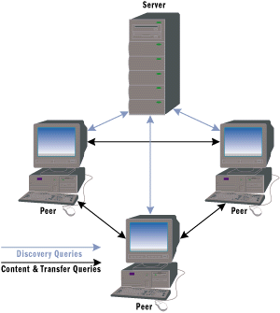
Το υβριδικό μοντέλο
Συνδυασμός client-server και P2P
Κεντρικός εξυπηρετητής για
Εντοπισμό κόμβων
Εντοπισμό περιεχομένων
Συντονισμό προσπέλασης

Slide 40
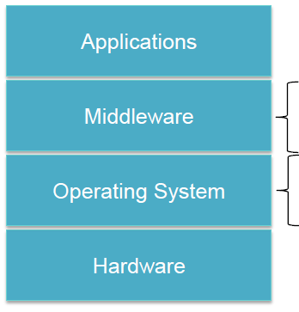
Layered αρχιτεκτονικές
Πολλά επίπεδα αφαίρεσης
Κάθε επίπεδο χρησιμοποιεί υπηρεσίες του κατώτερου επιπέδου
Κρύβει ετερογένεια
Παρέχει προγραμματιστικό μοντέλο
Naming, security, persistence, remote procedures
File system, networking, devices, memory

Slide 41
Tiered αρχιτεκτονικές
Ο διαχωρισμός των λειτουργιών ενός επιπέδου και η κατανομή τους σε servers/κόμβους
Κάθε tier
Ξεχωριστή δικτυακή υπηρεσία
Προσπελάζεται από τα γειτονικά tiers
Το μοντέλο πελάτη εξυπηρετητή είναι μοντέλο 2-tier
Server: Υπεύθυνος για backend υπηρεσίες
Client: Υπεύθυνος για διάδραση με χρήστη

Slide 42
Multi-tier παράδειγμα
User interface
Queuing requests
Coordinating transactions
Managing connections
Formatting data
Database system
Legacy software

Slide 43
Multi-tier παράδειγμα

Slide 44
Cloud
Ο πόροι διατίθενται ως υπηρεσίες
Software as a Service (SaaS)
Remotely hosted software
Salesforce.com, Google Apps, Microsoft Office 365
Infrastructure as a Service (IaaS)
Compute + storage + networking
Microsoft Azure, Google Compute Engine, Amazon Web Services
Platform as a Service (PaaS) Deploy & run web applications without setting up the infrastructure
Google App Engine, AWS Elastic Beanstalk
Storage Remote file storage
Dropbox, Box, Google Drive, OneDrive, …

